Slide 1
Phép cộng trong phạm vi 10 (Tiếp theo) Tiết 2
TOÁN 1

Slide 2





KHỞI ĐỘNG

Slide 3



Slide 4



non
Ong
học
việc

Slide 5


5 + 5 = ?
A. 10
B. 8
C. 9
D. 6

Slide 6
4 + 4 = ?
A. 6
B. 3
C. 7
D. 8

Slide 7
0 + …. = 10 ?
A. 0
B. 10
C. 8
D. 6

Slide 8
4 + 2 = ?
A. 10
B. 8
C. 4
D.6

Slide 9
Số nào là số lớn nhất có một chữ số ?
A. 10
B. 7
C. 1
D. 9

Slide 10
CÁC
CHÚC
BẠN
HỌC
GIỎI

Slide 11
KHÁM PHÁ

Slide 13
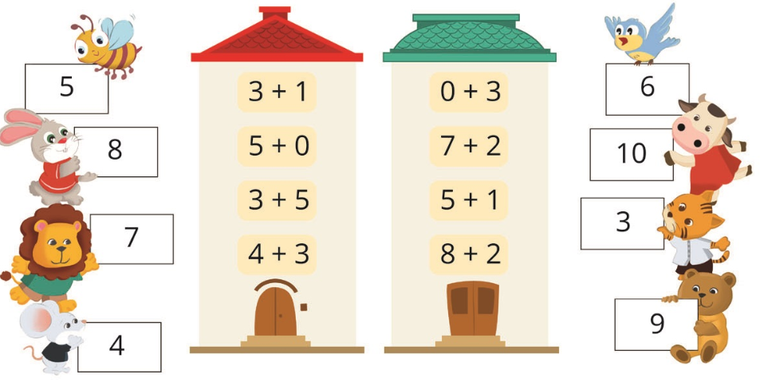
Bài 2: Chọn kết quả đúng với mỗi phép tính:

Slide 14

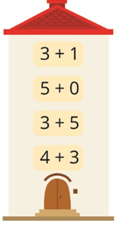




Slide 15

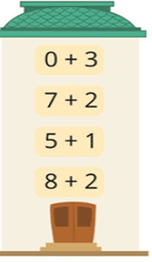




Slide 16
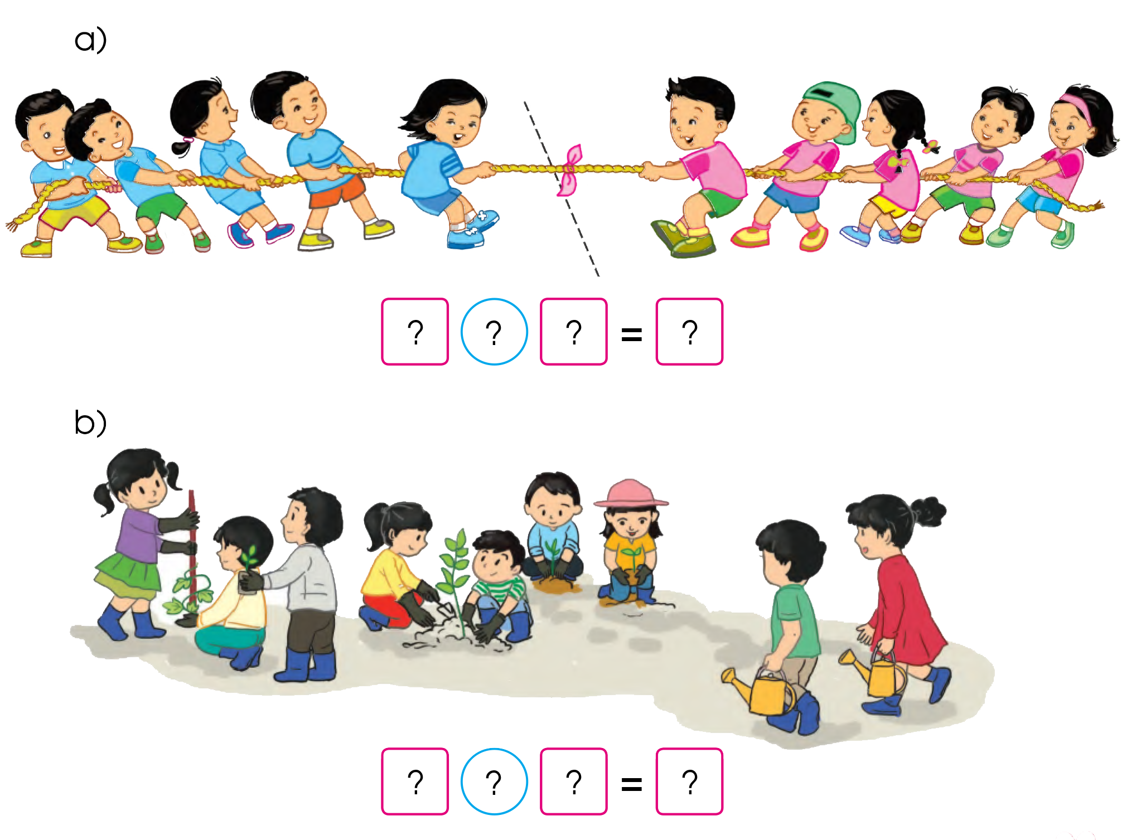
Bài 3: Nêu phép tính thích hợp với mỗi tranh vẽ:

Slide 17
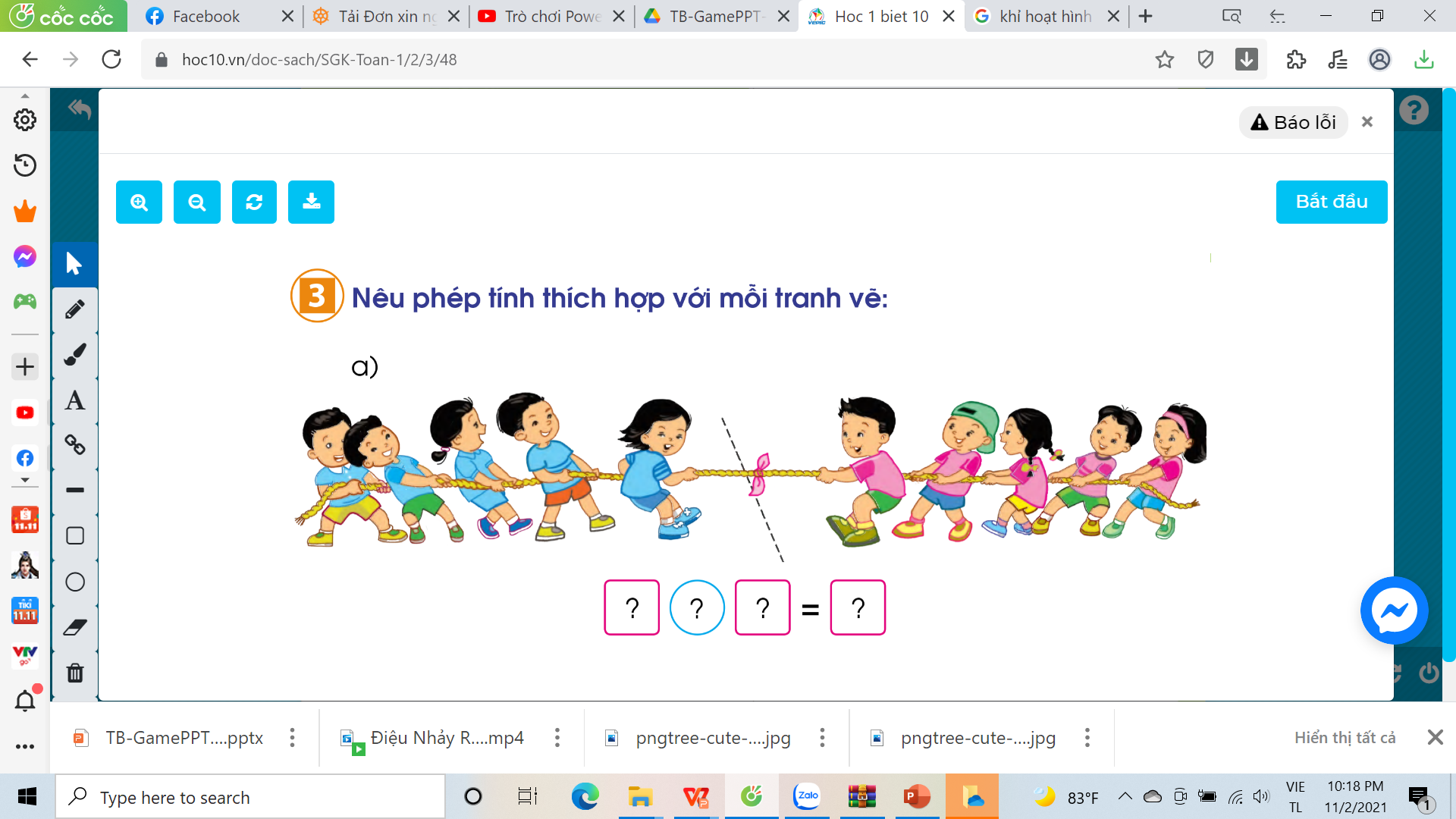





5 | + | 5 | =
10

Slide 18
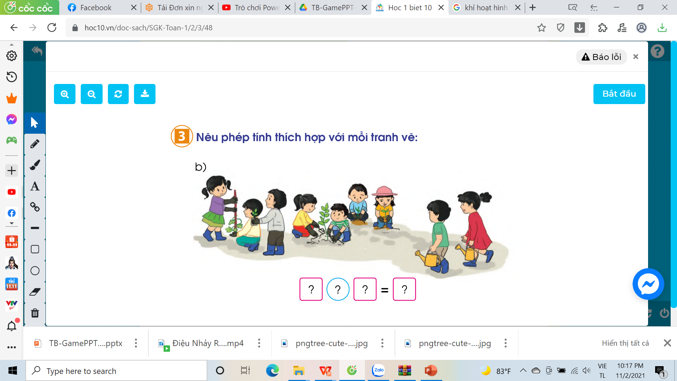




7 | + | 2 | =
9

Slide 19
Trò chơi
Thỏ tìm đường về chuồng

Slide 20





Thỏ
4 + = 10
2 + = 8
3 + = 5
8 + = 9
3 + = 7

Slide 21
Thỏ
4 + = 10
6
2 + = 8
6
3 + = 5
2
8 + = 9
1
3 + = 7
4

Slide 22
VẬN DỤNG

Slide 23




Kể các tình huống trong thực tế liên quan đến phép cộng trong phạm vi 10 :
? ? ?

Slide 24

Dặn dò

Slide 25







Tạm biệt và hẹn gặp lại!

